Slide 1

Gesundes Essen
Montag, den 11. Mai
Learning objective: To be able to advise people on healthy eating.

Slide 2
How do we say these in German?
too much
enough
a little
never
no (not any
not
zu viel
genug
wenig
nie
kein(e,r)
nicht

Slide 3
Man ist was man ißt!
viel laufen
Obst und Salat essen
Kartoffel und Reis essen
gesund essen
Fleisch und Bohnen essen
Milch trinken
weniger Fett essen
Eiweiß bekommen
fit werden
gesund bleiben
Kalzium bekommen
Kohlenhydrate bekommen
Vitamine bekommen
gesund bleiben

Slide 4
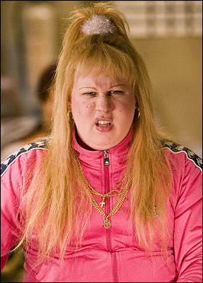

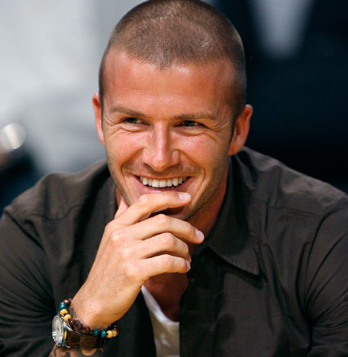
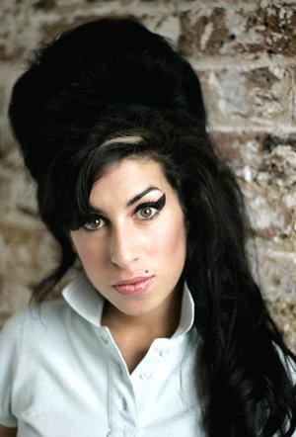
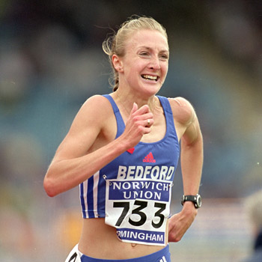
Gesund oder ungesund?
Choose one star that you think is healthy and one that is unhealthy.
For the star that is unhealthy, use the sheet to advise what they could do (sie / er kann or sie/er soll…) in order to get fit.
For the star that is healthy, write what they do already to stay healthy (er trinkt viel Wasser…).

